Slide 1
Informatik E2 Abels

Slide 2
Funktion

Slide 3
Funktion
Eine Funktion ist ein Codeblock, der erst ausgeführt wird, wenn er aufgerufen wird.
Eine Funktion kann sog. Parameter übergeben bekommen.
Eine Funktion kann einen sog. Rückgabewert zurückgeben.
7
max
7
2

Slide 4
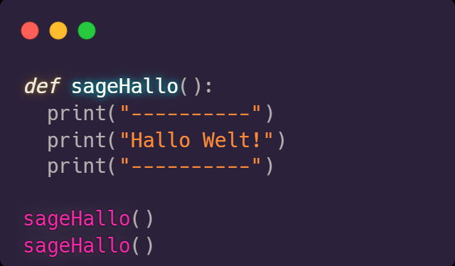

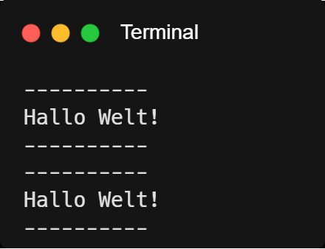
Funktion
Name

Slide 5
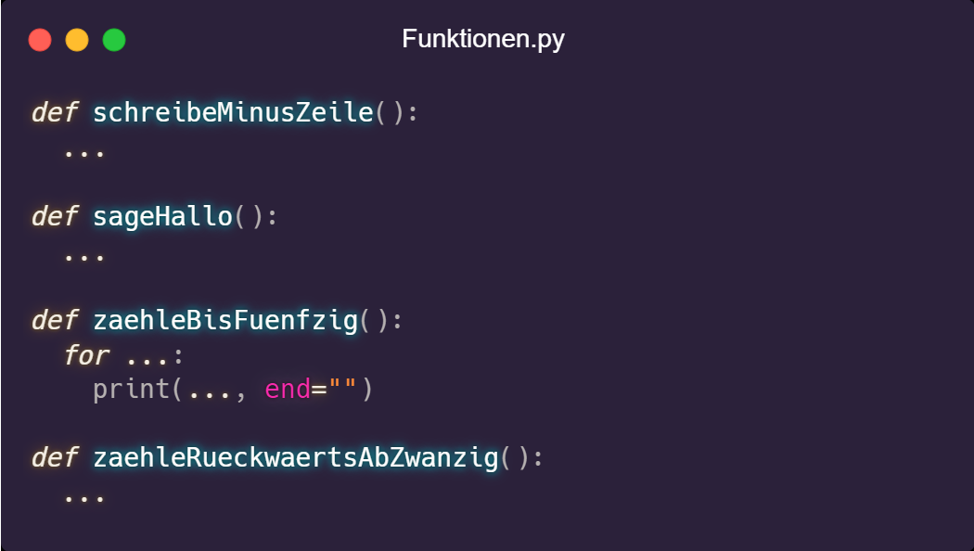
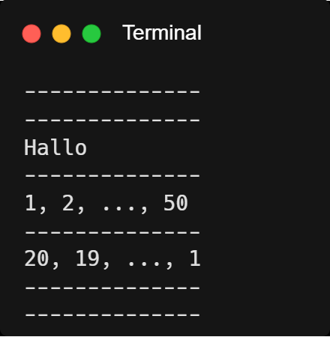
Übung 1
Schreib ein Programm namens Funktionen mit folgenden Funktionen:
Rufe die Funktionen in der richtigen Reihenfolge (ggf. mehrfach) auf, um die gegebene Ausgabe zu erzeugen.

Slide 6
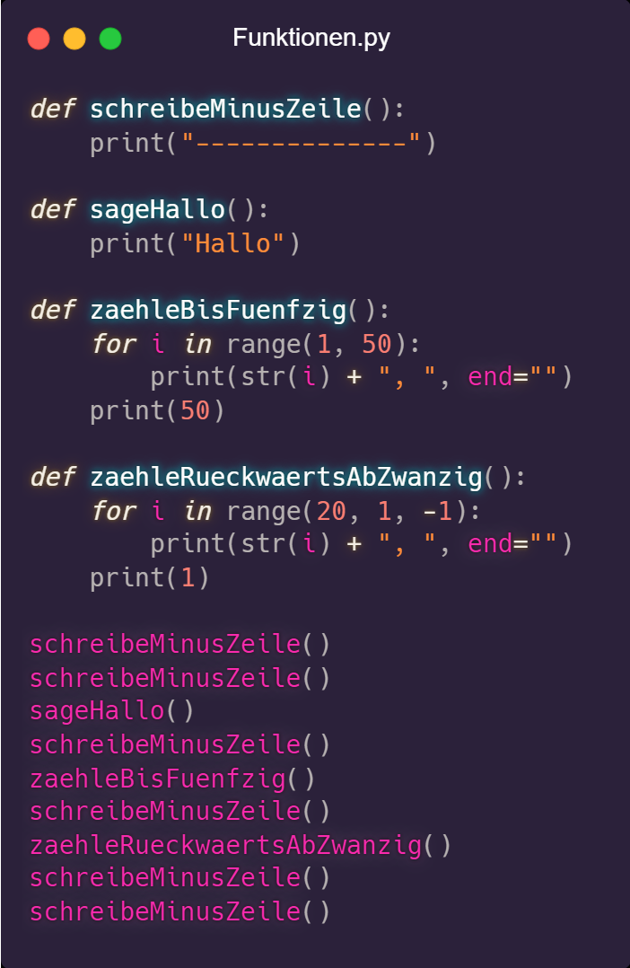
Übung 1

Slide 7
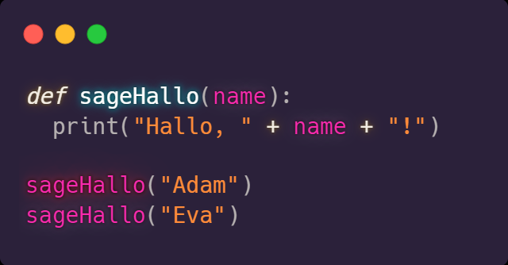
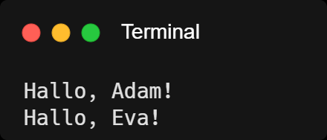
Funktion mit Parametern
Parameter

Slide 8
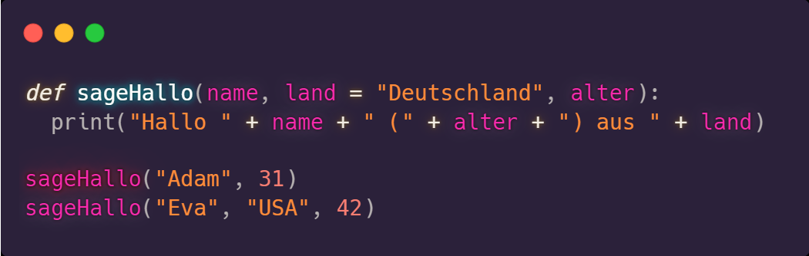
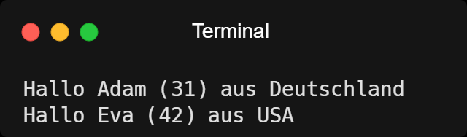
Funktion mit Parametern
Default - Wert

Slide 9
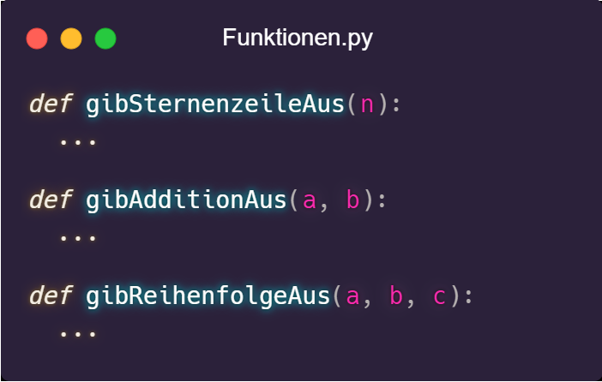
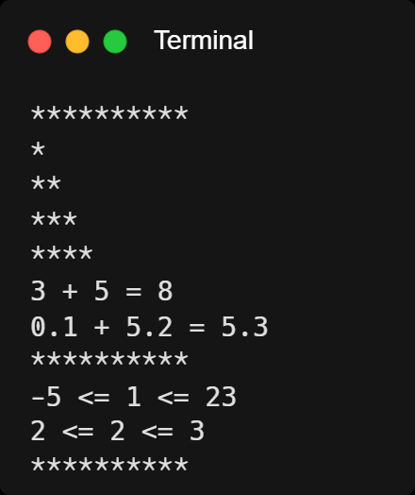
Übung 2
Erweitere dein Programm um folgende Funktionen:
Rufe die Funktionen in der richtigen Reihenfolge (ggf. mehrfach) auf, um die gegebene Ausgabe zu erzeugen.

Slide 10
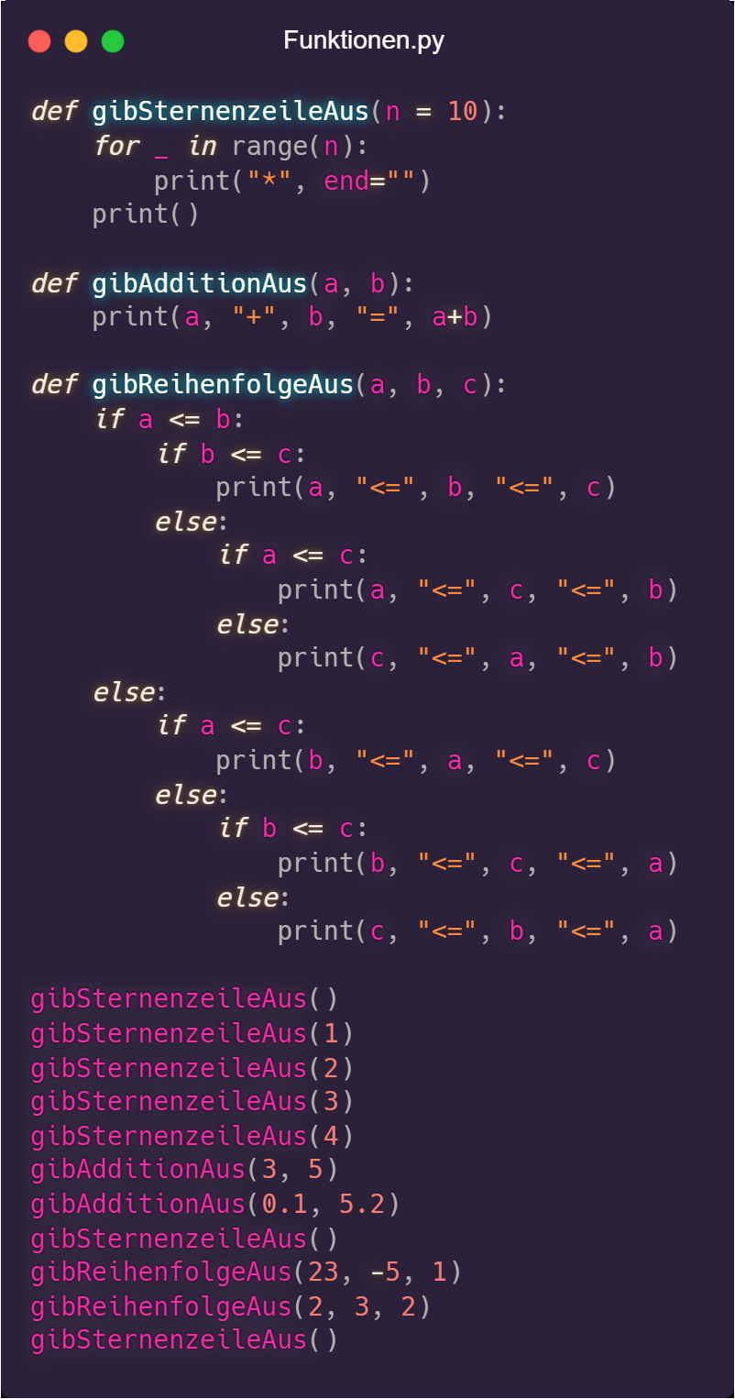
Übung 2

Slide 11
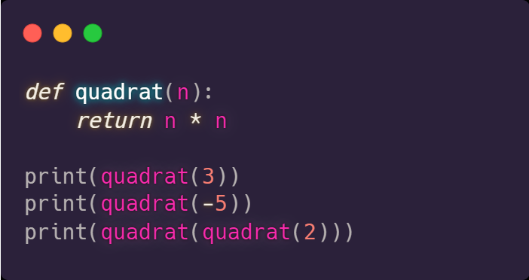
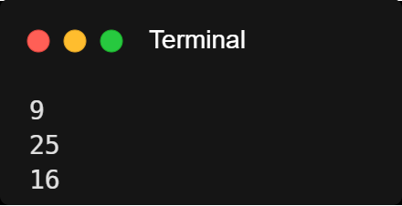
Funktion mit Rückgabewert

Slide 12
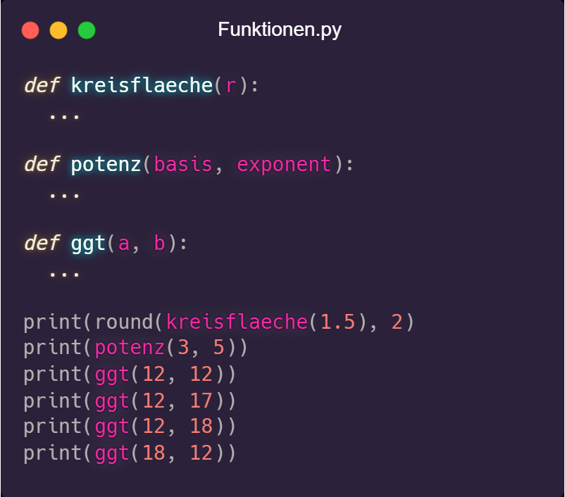
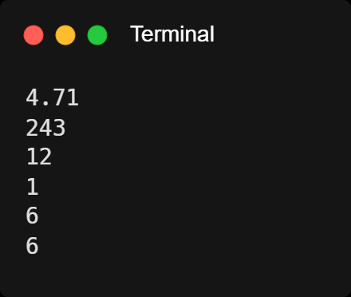
Übung 3
Erweitere dein Programm um folgende Funktionen, sodass es die gegebene Ausgabe erzeugt:

Slide 13
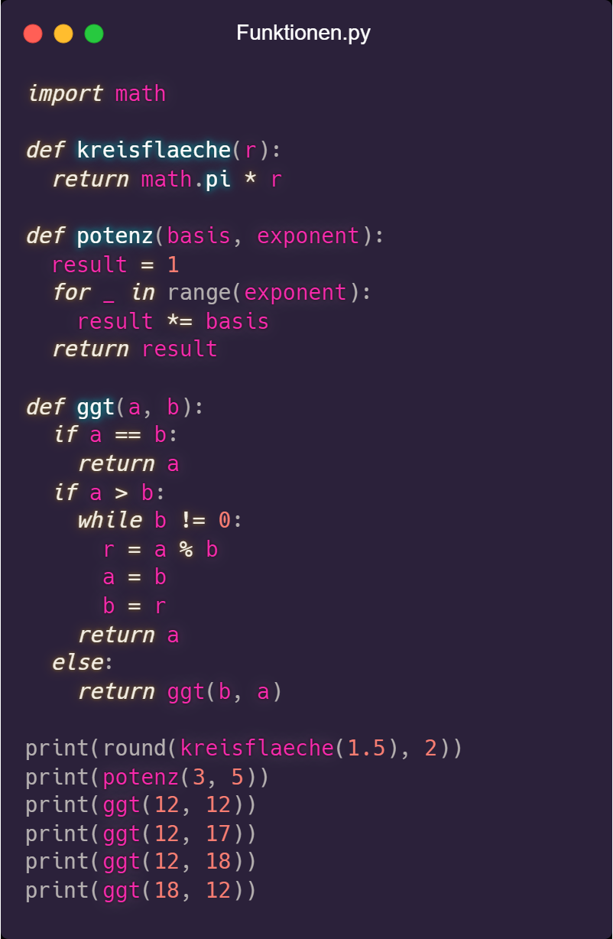
Übung 3

Slide 14
Funktion

Slide 15
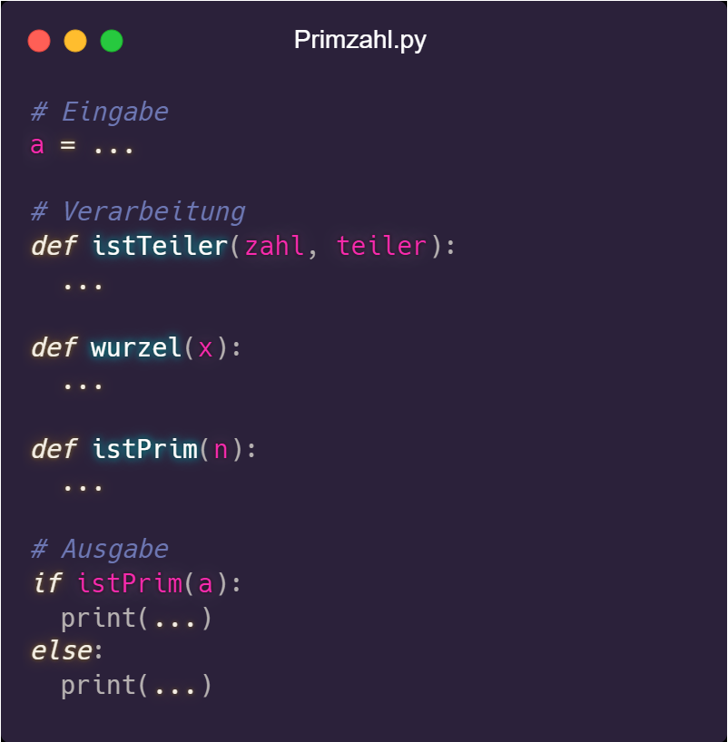
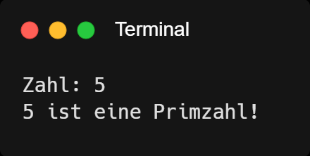
Schreibe ein Programm Primzahl, das testet, ob eine Zahl eine Primzahl ist.
Ist die Zahl kleiner 2, kann False zurückgegeben werden. Sonst werden alle Zahlen bis zur Wurzel der Zahl durchlaufen und überprüft, ob sie ein Teiler der Zahl sind. Falls ja, kann False zurückgegeben werden. Sonst wird am Ende True zurückgegeben.

